Slide 1
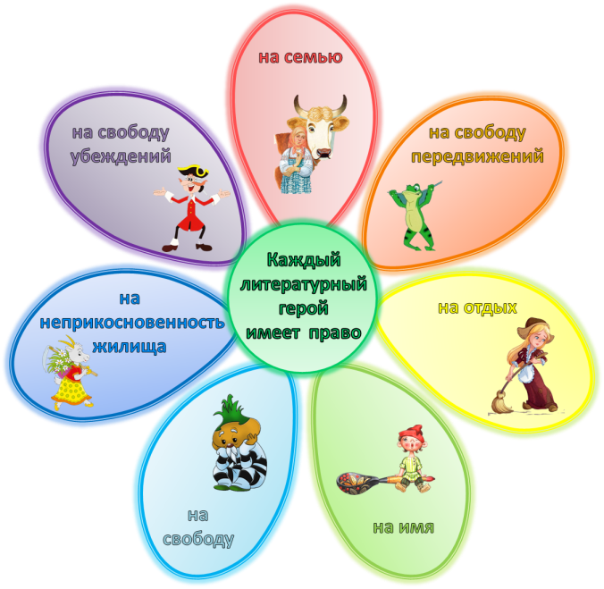
Русские народные сказки

Slide 2
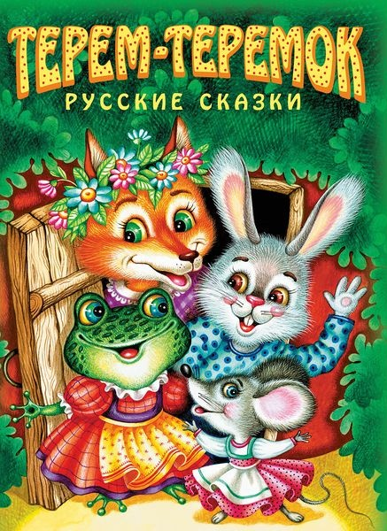
В какой сказке героиня пренебрегает своими обязанностями и попадает в беду?
1
2
3
4
5
6
7
8

Slide 3
В каких трех сказках нарушено право на неприкосновенность жилища?
1
2
3
4
5
6
7
8

Slide 4
В каких четырех сказках было совершено покушение на жизнь главных героев?
1
2
3
4
5
6
7
8

Slide 5
В каких трех сказках герои, воспользовались правом на вступление в брак?
1
2
3
4
5
6
7
8

Slide 6
В какой сказке женщина, заменяющая мать не соблюдает права дочери и заставляет работать с утра до вечера?
1
2
3
4
5
6
7
8

Slide 7
В какой сказке герой не хочет пользоваться своим правом на работу и лежит с утра до вечера?
1
2
3
4
5
6
7
8

Slide 8
В какой сказке девочка и мальчик жили без семьи?
1
2
3
4
5
6
7
8

